Slide 1


2
Etape 2 - Lancer officiellement la démarche
Elaborer une feuille de route Numérique Responsable
Ce support a été produit par l’ANCT lors de l’expérimentation lancée en novembre 2022 pour accompagner 6 collectivités-territoriales pilotes dans l’élaboration de leur stratégie numérique responsable.
Il est mis à disposition de tous les acteurs en libre-accès (licence ouverte Etalab 2.0) pour servir de modèle.
Il peut donc être repris, modifié, complété. La police Marianne et la Marianne sont par contre réservés aux administrations publiques.

Slide 2
Rappel du pas à pas méthodologique
1
2
Sécuriser les prérequis
Lancer officiellement la démarche NR
01
02
03
Phase de diagnostic
04
05
Phase de feuille de route
3
Réaliser le diagnostic de maturité NR
La durée recommandée pour réaliser l’ensemble des 5 étapes est de 6 mois*
4
5
Elaborer la feuille de route NR
Valider la feuille de route NR
*Les durées recommandées ici et dans les pages suivantes sont à titre indicatif uniquement

Slide 3
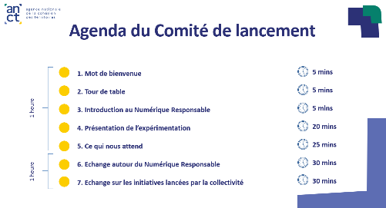
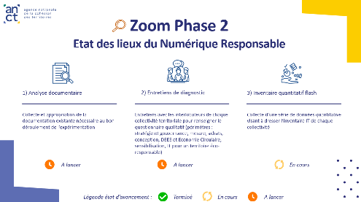
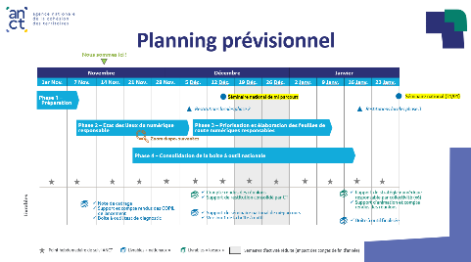

2. Lancer officiellement la démarche
01
02
03
Phase de diagnostic
Durée recommandée : 2-3 semaines
Activités à mener
Identifier les personnes qui participent au comité de lancement et fixer la date de la réunion
Lancer les invitations et s’assurer de recevoir les confirmations
Préparer la logistique pour le comité de lancement (réservation de salle, vérification de la disposition d’un projecteur ou d’un écran, invitation visio-conférence si participants à distance, etc.)
Préparer le support du comité de lancement qui présente le contexte, le planning, la démarche et les prochaines étapes du projet
Prépositionner les acteurs (par exemple les élus ou les DG/DGA) qui porteront les mots d’introduction
Animer la réunion
Élaborer le compte rendu et le diffuser ensemble avec le support de présentation
Outils à disposition
Support de réunion de lancement
(sous format Powerpoint)
Pour accéder au support complet
Nos recommandations
Prévoir 1h à 1h30 pour la durée en fonction du nombre de participants et du niveau de leurs interventions
Donner la parole au(x) sponsor(s) du projet pendant la réunion
Profiter de l’instance pour souligner les points forts et valoriser les travaux engagés et les premières réussites
Pré-identifier les interlocuteurs pertinents à interroger pour la phase de diagnostic en séance
Définir si possible une date de restitution du diagnostic en séance avec l’ensemble des participants
Eviter ou traduire les acronymes métiers dans le support de présentation et lors de la présentation
S’assurer que les participants au comité de lancement seront en capacité de valider la feuille de route et sa mise en œuvre (ambition, budget, ressources…). Ils devront être présents à la restitution finale de la feuille de route.
Cliquez ici
Le mot des pilotes
« Préalable indispensable au bon déroulement du projet, le comité de lancement permet de réunir l'ensemble des parties prenantes. Objectifs d'une stratégie numérique responsable, attendus de la collectivité, étapes du projet, ... autant de points sur lesquels il convient de s'accorder collectivement avant de rentrer dans le vif du sujet ! »
C. Moutardier – Directrice de projet Transition Ecologique – Evry-Courcouronnes

Slide 4


Fin de l’étape 2
Etape suivante :
« Réaliser le diagnostic de maturité Numérique responsable »

